Slide 1
Görüntü İşleme Teknikleri Kullanılarak Ekmek Doku Analizi ve Arayüz Programının Geliştirilmesi
EREN UZUN 02205076052

Slide 2
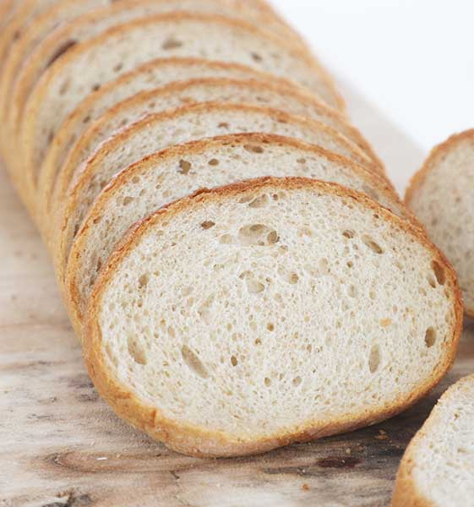
ÖZET
-Ekmek, içerisine konulan maddelerin miktarı ve cinsine bağlı olarak farklı kalitede üretilebilmektedir
-Ekmek içerdiği maddelerin boyutuna, cinsine, miktarına bağlı olarak farklı kalitelerde üretilmektedir.
-Bu da ekmeğin gözenek boyutu, sayısı ,yoğunluğu gibi ekmeğin kalitesi açısından çeşitli bilgiler içermektedir.
-Bu çalışmada DATEM katkı maddesinin, fosfolipaz (FL) enziminin ve glikopaz (GL) enziminin doğrudan ekmek yapım yöntemiyle üretilmiş ekmeklerdeki kaliteye olan etkisi belirlenmiştir. Bu amaçla, Matlab’te görüntü işleme teknikleri kullanılmış ve ekmek gözeneklerinin bölütlenmesi temelli bir yazılım oluşturulmuştur.
-Elde edilen sonuçlar DATEM’in ekmeğin gözenek yapısını iyileştirerek, konsantrasyonuyla doğru orantılı olarak ekmek hacmini arttırdığını göstermiştir
-’nin 20 mg.kg-1 ve GL’nin 60 mg.kg-1 konsantrasyonlarında ise gözenek sayısı ve gözenek alanında artış olduğu da gözlemlenmiştir.

Slide 3
KATKI MADDESİ DATEM
-Yapısında bulunan yağlar gözenekleri çevreleyip hava geçişini engellediğinden, ekmeğin gözenekli yapı alarak hacim kazanmasını sağlar. Bu yüzden ekmek içi doku dağılımının belirlenmesi, gerek ekmeğin bayatlama süresinin değerlendirilmesinde, gerek ekmek kalitesinin belirlenmesinde kullanılan en önemli parametrelerden biridir.
Gelişen görüntü işleme teknikleriyle birlikte ekmek kalite analizlerinin daha ucuz, hızlı ve güvenilir şekilde yapılabilmesi sağlanmaya çalışılmaktadır Bir ekmek diliminde yüzlerce gözenek olduğu düşünüldüğünde bu gözeneklerin şekil, sayı, düzen gibi özelliklerinin belirlenmesine yönelik nesnel bir kalite analizi yapılmasında yine görüntü işleme tekniklerine ihtiyaç duyulmaktadır. Ekmek kalitesinin belirlenmesine yönelik literatürde yapılmış değişik çalışmalar vardır. Bu çalışmları yapan kişiler; Kamman, Gonzales ve arkadaşları, H.D. Sapirstein ve arkadaşları, Francis Butler ve arkadaşları.

Slide 4
GİRİŞ
-Ekmek hamurunun pişirilmesi sırasında sıcaklık etkisiyle hava kabarcıkları genleştikçe, ekmeğin gözenekli bir yapı haline geldiği görülür.
-Kalitesiz malzemelerden yapılan ekmekler daha hacimsiz, basık ve düzensiz görünür ve bu ekmekler daha çabuk bayatlarlar. Ancak kalitesiz ve öz miktarı yetersiz olan unlara uygun miktarda katkı maddesi ilavesi yapılarak üretilen ekmeklerin raf ömrü uzar, hacmi artar, gözenek yapıları değişir ve hacmi daha iyi hale gelir.
-Örneğin DATEM (Diacetyl tartaric esters of monoglycerides) maddesi de yapısında yağ bulunduran bir katkı maddesi olup, beyaz ekmek, galeta gibi mayalı hamurlar başta olmak üzere birçok un karışımlarında kullanılmaktadır.Yapısında bulunan yağlar gözenekleri çevreleyip hava geçişini engellediğinden, ekmeğin gözenekli yapı alarak hacim kazanmasını sağlar. Bu yüzden ekmek içi doku dağılımının belirlenmesi, gerek ekmeğin bayatlama süresinin değerlendirilmesinde, gerek ekmek kalitesinin belirlenmesinde kullanılan en önemli parametrelerden biridir

Slide 5
-Gelişen görüntü işleme teknikleriyle birlikte ekmek kalite analizlerinin daha ucuz, hızlı ve güvenilir şekilde yapılabilmesi sağlanmaya çalışılmaktadır.
-Bir ekmek diliminde yüzlerce gözenek olduğu düşünüldüğünde bu gözeneklerin şekil, sayı, düzen gibi özelliklerinin belirlenmesine yönelik nesnel bir kalite analizi yapılmasında yine görüntü işleme tekniklerine ihtiyaç duyulmaktadır.
-Ekmek kalitesinin belirlenmesine yönelik literatürde yapılmış değişik çalışmalar vardır. Bu çalışmları yapan kişiler; Kamman, Gonzales ve arkadaşları, H.D. Sapirstein ve arkadaşları, Francis Butler ve arkadaşları.

Slide 6
Kamman; ekmeğin gözenekli yapısının ve bu gözeneklere ait büyüklük, düzen, gözenek duvarı kalınlığı, şekil faktörü gibi parametrelerin ekmek kalitesine önemli etkisi olduğunu vurgulamıştır.
Ursula Gonzales ve arkadaşları;görüntü işleme tekniklerinden gri seviye eş oluşum matrisi, yakın komşuluk gri seviye fark matrisi ve spektrum bölgesinde Fourier analiz yöntemi kullanılarak 4 farklı organik ve organik olmayan undan yapılan ekmeklerde kalite analizi yapılmıştır.
H.D. Sapirstein ve arkadaşları;oksidansız ve oksidanlı toplam 30 adet ekmek görüntüsüne K-means algoritması kullanılarak ekmek görüntü analizi yapılmış ve ekmeğe ait gözenek alanı, gözenek yoğunluğu (hücre/cm2 ), boşluk oranı (hücre alanını /toplam ekmek alanı) gibi bazı morfometrik parametreler hesaplamıştır. Elde edilen sonuçlar oksidanlı ekmeklerin oksidansız ekmeklere göre %6 daha parlak, %21 daha fazla gözenek yoğunluğuna, %17 daha küçük gözeneklere, %13 daha ince gözeneklere ve %16 daha fazla birbirine benzer gözeneklere sahip olduğunu göstermiştir. Fakat çalışmada başarım görsel olarak belirlenmiştir
Francis Butler ve arkadaşları; 135 ekmek dilimi görüntüsüne farklı eşikleme yöntemleri kullanılarak, ekmek kalite analizi yapılmıştır. Analizde ekmek gözeneklerine ait gözenek alanı, gözenek yoğunluğu, boşluk oranı gibi öznitelikler hesaplanmıştır. Bu çalışmada ise, DATEM katkı maddesi ile FL ve GL enzimlerinin doğrudan ekmek yapım yöntemiyle (AACC 10-10B, AACC, 2000) elde edilen ekmeklerde kaliteye etkisi belirlenmiştir. Bu amaçla görüntü işleme teknikleri kullanılarak ekmek içi gözeneklerinin bölütlenmesi temelli bir yazılım geliştirilmiştir. Oluşturulan yazılım sayesinde ekmek içi yapısına yönelik gözenek sayısı, gözenek yoğunluğu, toplam ekmek alanı, boşluk oranı (toplam gözenek alanı/toplam ekmek alanı), gibi morfometrik parametreler elde edilmiştir. Literatürdeki çalışmalardan farklı olarak bu çalışmada, uzman gıda mühendisinin gözetiminde farklı katkı maddelerinin ekmek gözenek dokusunu ne şekilde etkilediği analitik olarak incelenmiştir.

Slide 7
Deney Aşaması
• Aynı koşullarda elde edilen ekmekler elde edilmiştir
• Analiz edilecek ekmekler 25 mm kalınlıkta dilimlenmiş ver her ekmeğin ortasındaki iki dilim analize tabi tutulmuştur.
• Görüntü işleme için belirlenen bu iki dilimin bir tarayıcı (CanoScan 4400F, Canon, Japan) aracılığı ile görüntüsü bilgisayara aktarılmıştır. Tarayıcının parlaklık ve kontrast parametreleri, tüm görüntüler için sıfıra ayarlanmıştır. Görüntüler, 300 DPI’da ve RGB renkli olarak BMP formatında 3508*2552 piksel olarak bilgisayara kaydedilmiştir. Şekil 1’de orijinal ekmek görüntüleri gösterilmiş olup her bir görüntüde aynı konsantrasyona sahip 4 farklı ekmek dilimi görüntüsü bulunmaktadır.
• Daha sonrasında analiz için renki görüntüler gri seviye görüntülere dönüştürülmüştür.

Slide 8
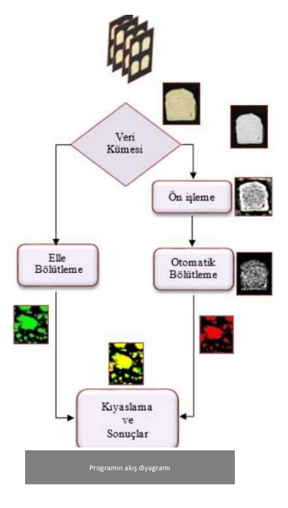
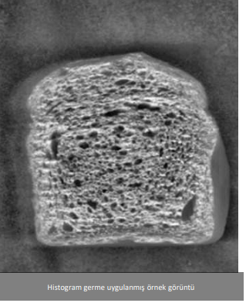
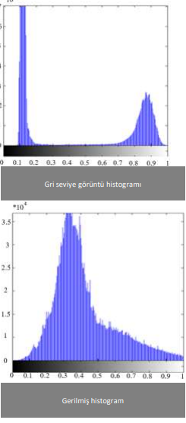
Histogram Germe (Histogram Stretching)

Slide 9
Histogram Germe (Histogram Stretching):Düşük kontrastlı resimlere uygulanan bir yöntem olup histogramı geniş bir bölgeye yayma mantığına dayanmaktadır. Bu yöntem sayesinde gri seviye görüntülerinin kontrastı iyileştirilmiştir. Histogram germe uygulanmış örnek görüntüsü yandaki gibidir.
Histogram Eşitleme (Histogram Equalization):Renk değerleri düzgün dağılımlı olmayan görüntüler için uygun bir görüntü iyileştirme metodudur.
Gözeneklerin Otomatik Olarak Bölütlenmesi:Ön işlemeden geçip, işlemeye hazır hale gelen görüntüler öncelikle otsu yöntemiyle eşiklenerek ikili görüntü haline dönüştürülmüştür. Otsu yöntemi, gri seviye görüntüler üzerinde uygulanabilen bir eşik belirleme yöntemidir. Bu yöntem kullanılırken m*n boyutlarında görüntünün arka plan ve ön plan olmak üzere iki sınıftan oluştuğu varsayımı yapılır.

Slide 10
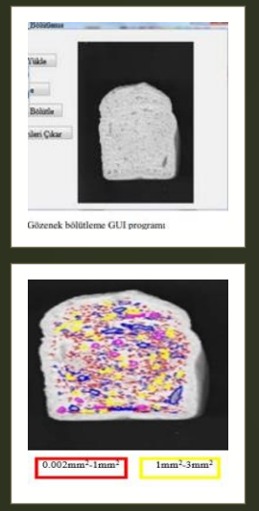
Bağlantılı Bileşen Etiketleme İle Gözenek Etiketleme: İkili görüntü haline gelen bölütlenmiş gözenek görüntülerine Bağlantılı Bileşen Etiketleme (BBE) yöntemi uygulanmıştır. BBE siyah-beyaz görüntüler üzerine uygulanmakta olup birbiri ile 4’lü ya da 8’li komşuluğa sahip piksellerin bir grup içerisinde toplanmasını sağlayan bir işlemdir.
ZSI Başarım İndeksinin Belirlenmesi: Çalışmada farklı katkı maddeli tüm ekmek görüntüleri kullanılarak otomatik bölütlenen gözeneklerin, ImageJ programında bir uzman gıda mühendisi yardımıyla elle bölütlenmesi de yapılmıştır. Üzerinde çalışılan ekmek görüntülerinden, otomatik bölütleme sonucu elde edilen gözenekler ile elle bölütleme sonucu elde edilen gözenekler üst üste çakıştırılarak ZSI başarım indeksi belirlenmiştir.
Geliştirilen Arayüz Programı:Çalışmada ayrıca Matlab GUI arayüz programı kullanılarak, ekmek doku/gözenek bölütleme ve gözeneklere ait sayısal verilerin elde edilmesine yönelik bir ara yüz programı oluşturulmuştur. Programın giriş penceresinde yer alan görüntü yükle ikonundan ham ekmek görüntüleri yüklenmektedir. Daha sonra 4 farklı ekmekten biri seçilerek gri seviye görüntüsüne dönüşümü yapılmaktadır.

Slide 11
SONUÇLAR VE TARTIŞMALAR
-Yapılan çalışmada bölütlenen ekmek dokusuna ait toplam gözenek sayısı, toplam gözenek alanı, yoğunluk (toplam gözenek sayısı/toplam ekmek alanı), ortalama gözenek alanı (toplam gözenek alanı/toplam gözenek sayısı), boşluk oranı (toplam gözenek alanı/toplam ekmek alanı) gibi morfometrik parametreler elde edilmiştir. Gözeneklerde meydana gelen sayısal değişimler Tablo 1’de verilmiştir. Tablo incelendiğinde DATEM gözenek sayısı ve gözenek alanını konsantrasyon miktarıyla doğru orantılı olarak arttırmaktadır.
-DATEM’li ekmeklerdeki toplam gözenek sayısı lipazlarla kıyaslandığında daha fazla olmaktadır.
-FL için ise 30mg.kg-1 konstrasyonu ve yukarısında azalma olduğu görülmüştür.
-GL’nin ise boşluk oranı üzerinde ciddi bir etkisi olmadığı görülmüştür.

Slide 12
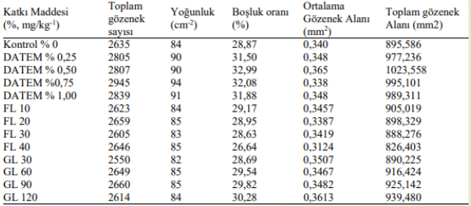
Ekmek yapımında katkı maddelerinin en uygun konsantrasyonlarda olması büyük önem taşımaktadır.Çalışmadaki adet enzimin ekmek kalitesine etkileri değerlendirilmiş ve şuan da kullanılan DATEM katkı maddesine alternatif olarak kullanılıp kullanılamayacağı araştırılmıştır. Ayrıca oluşturulan yazılım ile bu alanda çalışan kimselerin farklı katkı maddelerinin ekmek kalitesi üzerindeki etkilerinin kolaylıkla incelenmesinin önü açılmış olmaktadır.

Slide 13
KAYNAKLAR
1. LasztityR., The Chemistry of Cereal Proteins, CRC Press, U.S.A., 1996
. 2. Altan A., Tahıl İşleme Teknolojisi, Çukurova Üniv. Ziraat Fak Ders Notları, 1986.
3. Pyler E.J., Baking Science and Technology, SoslandPublishing Company, U.S.A., 1988.
4. Sara M., Anneleen P., Jan A.D., Impact of lipases withdifferent substrate specificityin wheat flour separationon the properties of the resultant gluten, Journal of Cereal Science, 77, 291-296, 2017.
5. Anneleen P., Jan A.D., Impact of water-extractable components fromdifferent cereals on the qualityof oat bread, Journal of Cereal Science, 79 (1), 134-140, 2018
6. Kamman P.W., Factors affectingthe grainand texture of white bread. Baker’s Digest 44 (2), 34-38, 1970.
7. Gonzales-BarronU. and Butler F., Discriminationof crumb grain visual appearance of organic and nonorganic bread loaves by image texture analysis, Journal of Food Engineering 84 (3), 480-488, 1986.
8. SapirsteinH.D., Roller R., Bushuk W., Instrumental Measurement of Bread Crumb Grain by Digital Image Analysis, Analytical Techniques and İnstrumentation, Inc, 71 (4), 383-391, 1994.
9. Butler F., Gonzales Barron U.A Comparison of Seven ThresholdingTechniques withThe K-Means Clustering Algorithmfor Measurement of Bread-Crumb Features by Digital Image Analysis, 74 (2), 268-278, 2006. 10. AACC International, Approved Methods of American Associationof Cereal Chemists, Method No’s:
10-10B, 44-19, St.Paul, MN, 2000. Selçuk ve ark. / Journal of the Facultyof Engineering and Architectu
11. Selvi E, Selver M, Kavur A, Güzeliş C, Dicle O., Segmentationof abdominal organs from mr images using multilevel hierarchicalclassification, Journal of the Facultyof Engineering and Architecture of Gazi University, 30 (3), 533-546, 2015.
12. Akben S.B., Alkan A., Density-basedfeature extractionto improve the classificationperformance in the datasets havinglow correlationbetweenattributes, Journal of the Faculty of Engineeringand Architecture of Gazi University, 30 (4), 597-603, 2015.
13. Zijdenbos A.P., Dawant B.M., MargolinR.A., Palmer A.C., Morphometric analysis of white matter lesions in MR images: Methodand validation, IEEE Trans Med Imag. 13, 716–724, 1994.
14. Alkan A., Tuncer S.A., Gunay M., Comparative MR image analysisfor thyroidnodule detectionand quantification, Measurement, 47, 861-868, 2014.

